Slide 1
WISOFT 디자인 패턴
JAVA 객체지향 디자인패턴 && 개발자가 알아야할 객체지향 디자인패턴
이 성 원
20131792
jusk2@naver.com
한밭대학교 정보통신공학과

Slide 2
디자인 패턴 PRESENTATION
CONTENTS OF YOUR PRESENTATION
모델링
UML
클래스 다이어그램

Slide 3
디자인 패턴 PRESENTATION
객체지향 모델링
모델링 이해하기
UML, 클래스 다이어그램 이해하기
1
모델링
소프트웨어 모델링을 통해 서로의 해석을 공유해 합의를 이루거나 해석의 타당성을 검토할 수 있을 뿐만 아니라 소프트웨어의 가시화, 시스템의 구조와 행위를 명세할 수 있으며, 시스템을 구축하는 틀과 구축된 소프트웨어의 문서화 기능을 제공할 수 있다.
추상화
모델은 추상화에 바탕을 두고 만들어져야 한다.
추상화는 대상을 표현할 때 대상의 상세한 면을 있는 그대로 표현해 주지 않기 때문에 관점에 따라서 관련이 있는 점은 부각시키고 관련이 없는 면은 무시하는 것이 필요하다.

Slide 4
디자인 패턴 PRESENTATION
객체지향 모델링
모델링 이해하기
UML, 클래스 다이어그램 이해하기
2
UML (Unified Modeling Language)
소프트웨어 공학에서 사용되는 표준화된 범용 모델링 언어
요구분석, 시스템 설계, 시스템 구현 등의 시스템 개발 과정에서 개발자 사이의 의사 소통이 원할에게 이루워지도록 표준화
클래스 다이어 그램
시간에 따라 변하지 않는 시스템의 정적인 면을 표현
시스템을 구성하는 클래스와 그들 사이의 관계를 보여준다.
클래스
동일한 속성과 행위를 수행하는 객체의 집합

Slide 5
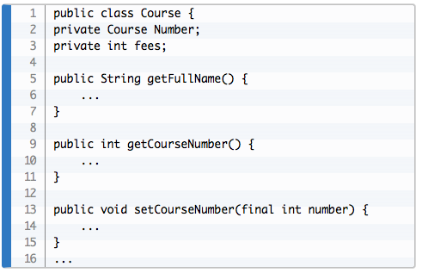
디자인 패턴 PRESENTATION
객체지향 모델링
모델링 이해하기
UML, 클래스 다이어그램 이해하기
3
UML 클래스 표현
윗부분에는 클래스의 이름
중간 부분에는 클래스의 특징을 나타내는 속성
마지막 부분에는 클래스가 수행하는 책임, 즉 연산

Slide 6
디자인 패턴 PRESENTATION
객체지향 모델링
모델링 이해하기
UML, 클래스 다이어그램 이해하기
4
UML 연관관계
두 개념이 연관되어 있을때 연관된 클래스 사이에 선을 그어 표시
두 클래스 사이의 연관관계를 표시할 수 있다.
연관된 클래스의 객체들이 서로를 참조할 수 있는 속성의 이름으로 활용할 수 있다. (P.26)

Slide 7
디자인 패턴 PRESENTATION
객체지향 모델링
모델링 이해하기
UML, 클래스 다이어그램 이해하기
5
UML 방향성
두 클래스의 연관관계는 방향성을 가질 수 있다.
단방향 연관관계 : 한 쪽은 알지만 다른 쪽은 상대방의 존재를 모른다.
양방향 연관관계 : 서로의 존재를 알고 있다.

Slide 8
디자인 패턴 PRESENTATION
객체지향 모델링
모델링 이해하기
UML, 클래스 다이어그램 이해하기
6
UML 재귀적 연관관계
동일한 클래스에 속한 객체들 사이의 관계
연관관계는 때로 재귀적일 수 있다.
관계의 루프를 막기 위해서 연관 관계의 제약을 설정해야 한다. (P.33)

Slide 9
디자인 패턴 PRESENTATION
객체지향 모델링
모델링 이해하기
UML, 클래스 다이어그램 이해하기
7
UML 일반화 관계
한 클래스가 다른 클래스를 포함하는 상위 개념일 때 두 클래스 사이에는 일반화 관계가 성립한다.
즉 일반화 클래스가 존재하면 자식 클래스는 부모클래스의 속성과 연산을 물려받을 수 있다.
상속 관계

Slide 10
디자인 패턴 PRESENTATION
객체지향 모델링
모델링 이해하기
UML, 클래스 다이어그램 이해하기
8
UML 집합 관계
전체와 부분의 관계를 명확하게 명시하고자 할 때 사용하며, 집약과 합성이 있다.
집약 관계는 한 객체가 다른 객체를 포함하는 것을 나타내며, 전체 객체가 메모리에 사라져도 부분 객체는 사라지지 않는다.
합성 관계는 부분 객체가 전체 객체에 속하는 관계이다. 따라서 전체 객체가 메모리에서 사라지면 부분 객체도 사라진다.

Slide 11
디자인 패턴 PRESENTATION
객체지향 모델링
모델링 이해하기
UML, 클래스 다이어그램 이해하기
9
인터페이스와 실체와 관계
인터페이스 자체는 책임을 수행하는 객체가 아니며 TV리모콘이나 형광등 스위치 등이 이와 같은 책임들을 실제로 수행하는 객체이다.
인터페이스와 이를 실제로 실현하는 객체는 분리해서 표현해야 함으로 위와같이 표현한다.

Slide 12
디자인 패턴 PRESENTATION
객체지향 모델링
모델링 이해하기
UML, 클래스 다이어그램 이해하기
10

Slide 13
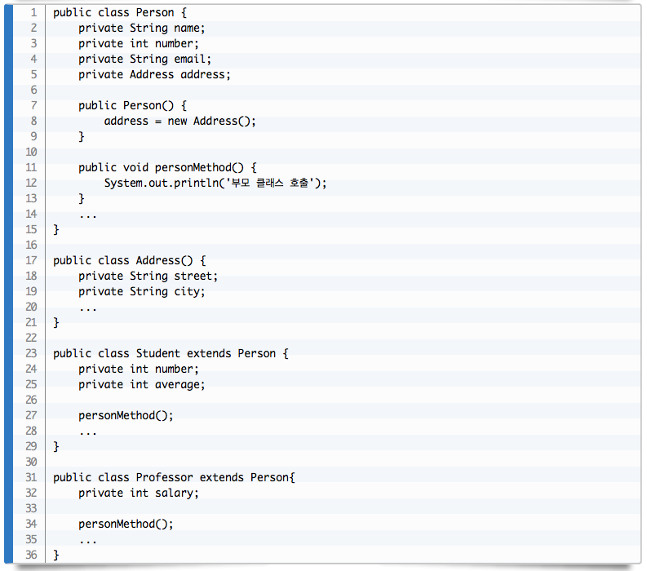
디자인 패턴 PRESENTATION
객체지향 모델링
모델링 이해하기
UML, 클래스 다이어그램 이해하기
11

Slide 14
감사합니다.

Slide 15
디자인 패턴 PRESENTATION
객체지향 모델링
모델링 이해하기
UML, 클래스 다이어그램 이해하기
1
CONTENTS
컨텐츠에 대한 내용을 적어요
Enjoy your stylish business and campus life with BIZCAM
CONTENTS A
▶
CONTENTS B
▶
CONTENTS C
▶
CONTENTS D
▶
CONTENTS E
CONTENTS
컨텐츠에 대한 내용을 적어요
Enjoy your stylish business and campus life with BIZCAM.
PowerPoint is a computer program created by Microsoft Office Microsoft Office PowerPoint is the presentation program used the most in the world.

